Slide 1
PROYECTO INTEGRADOR DE GEOGRAFÍA
INTEGRANTES:
AGUSTIN GONZALEZ
ALEXANDER CASTRO
BENICIO GIL
CIRO ILLANES
COLEGIO MODELO
1° “A”

Slide 2
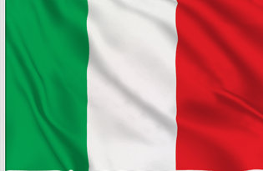
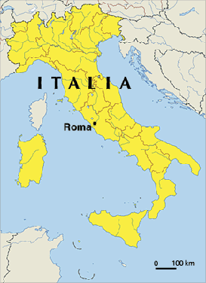
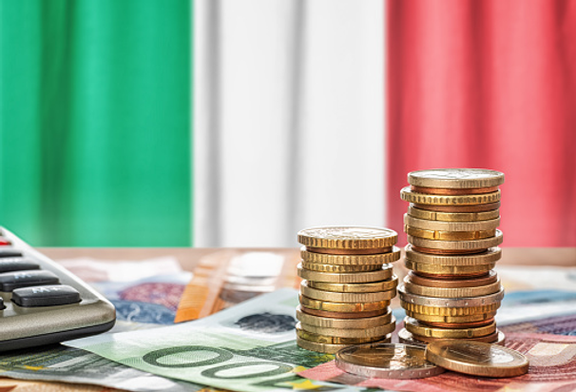
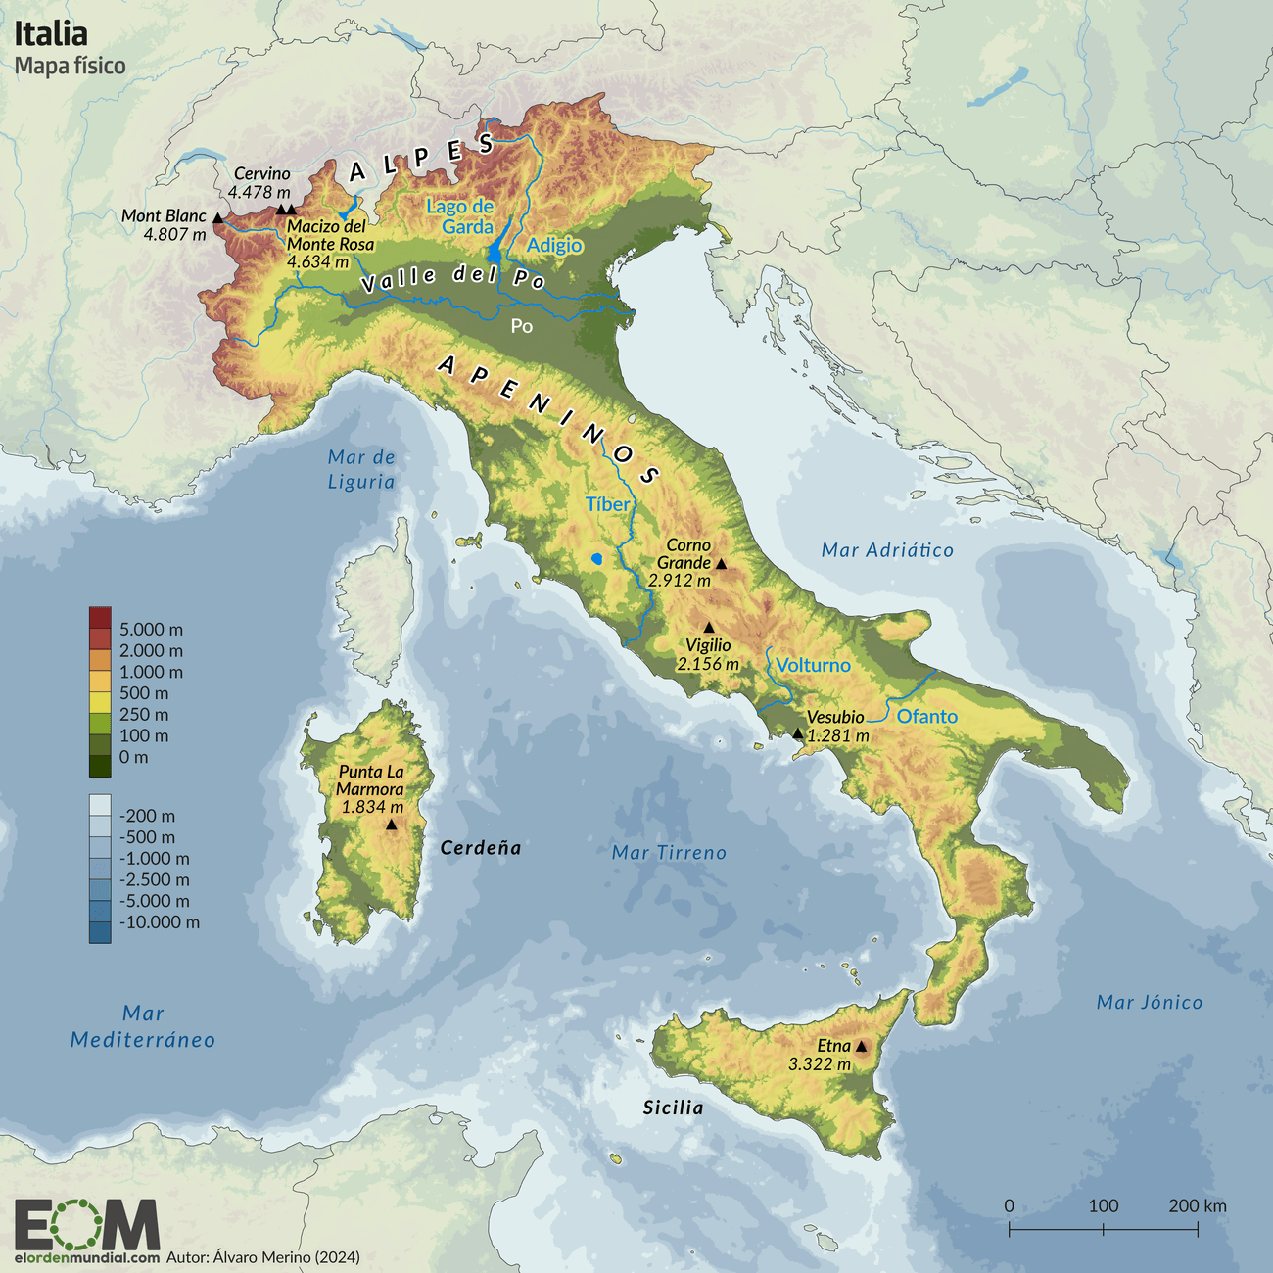
ITALIA
Italia no es rodeado por océanos pero si por mares, está ubicada al sur de Europa, también comparte fronteras con Francia, suiza, Eslovenia, San Marino y Ciudad del Vaticano.
La superficie de Italia es de aproximadamente 301.340 kilómetros cuadrados.
Es el décimo país más grande de Europa.
La economía se basa en un mercado social altamente desarrollada, con una fuerte base manufacturera y de servicios.

Slide 3
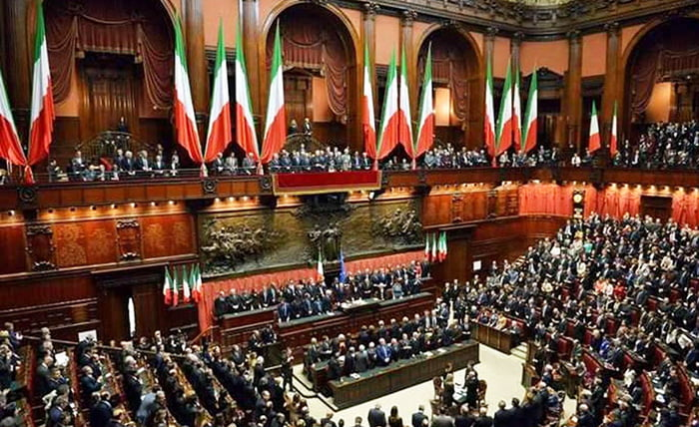
RECURSOS NATURALES
Italia posee recursos naturales como gas natural, petróleo, linito, azufre, pirita, plomo, magnesio, zinc, hierro, bauxita y mercurio .
Italia es una república parlamentaria con un primer ministro, que es el jefe de gobierno. Su gobierno es elegido por el pueblo y los partidos políticos se pueden formar y presentar a las elecciones libremente.

Slide 4
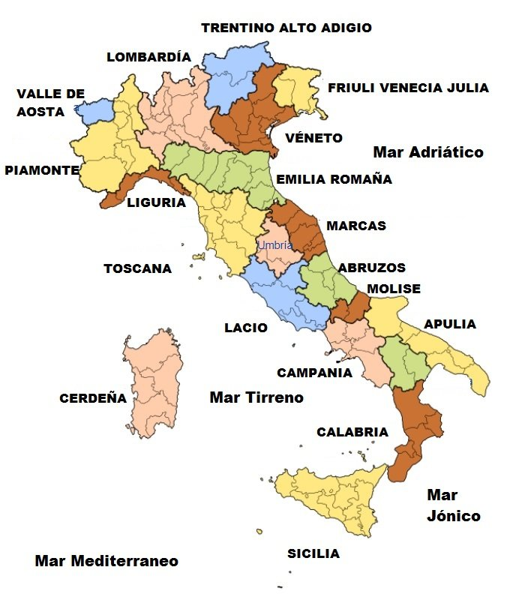
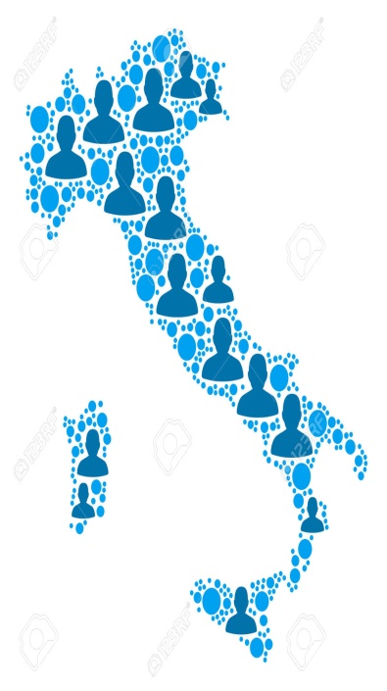
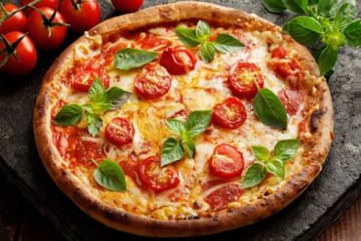
En 2025 se estima que la población de Italia ronda los 59 millones de habitantes.
Italia se dividen en 20 regiones que se agrupan en cinco grandes aéreas geopolíticas: Noroccidental, Nororiental, Central, Meridional e Insular.
DESTACA POR:
También Italia se caracteriza por tener cultura gastronómica, comidas típicas como la piza a la napolitana spaghetti a la carbonada o lasagana, entre otras.

Slide 5
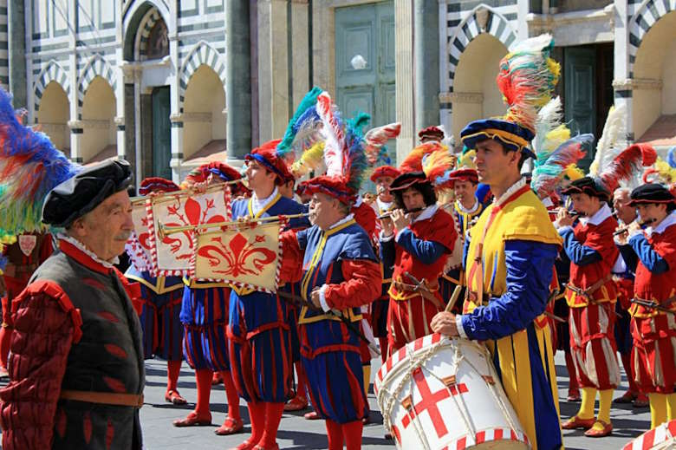
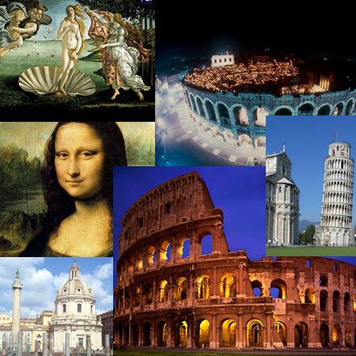
CULTURA
La cultura italiana destaca por su arte, moda, música y un estilo de vida que valora la familia, las relaciones sociales y el disfrute de la vida.
TURISMO
Italia es un destino turístico muy popular con una amplia gama de atracciones para todo tipo de viajeros desde ciudades históricas y monumentos emblemáticos, hasta playas, montañas y paisajes.

Slide 6
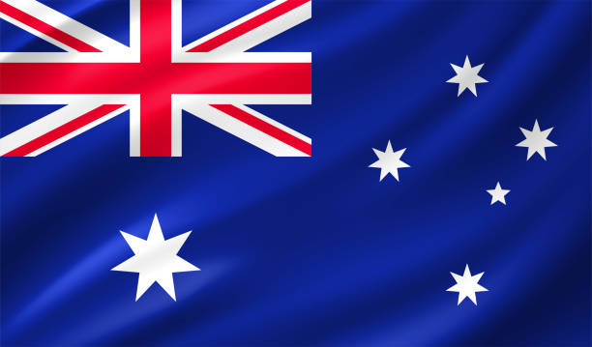
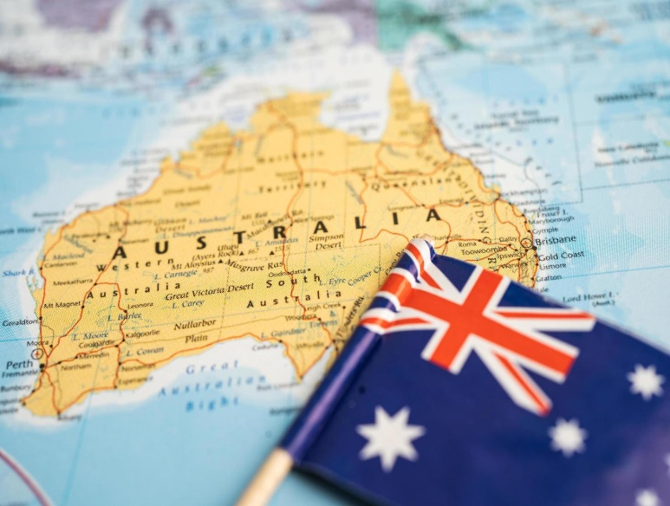
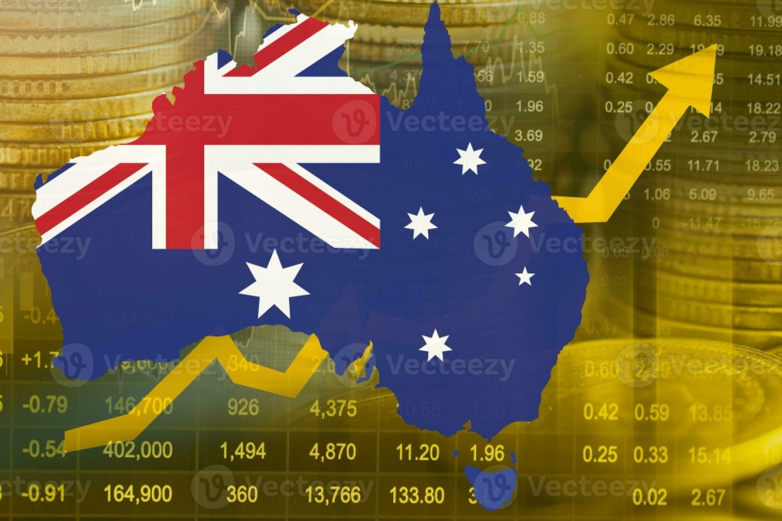
AUSTRALIA
Australia pertenece a Oceanía.
Los Océanos que rodean a Australia son el océano ártico, océano Índico y el Océano Pacifico .Australia es un país ubicado en el hemisferio sur, específicamente en Oceanía.
La economía de Australia ha experimentado un crecimiento continuo, con reducción de desempleo, inflación controlada, deuda publica muy reducida, un fuerte y estable sistema financiero.

Slide 7
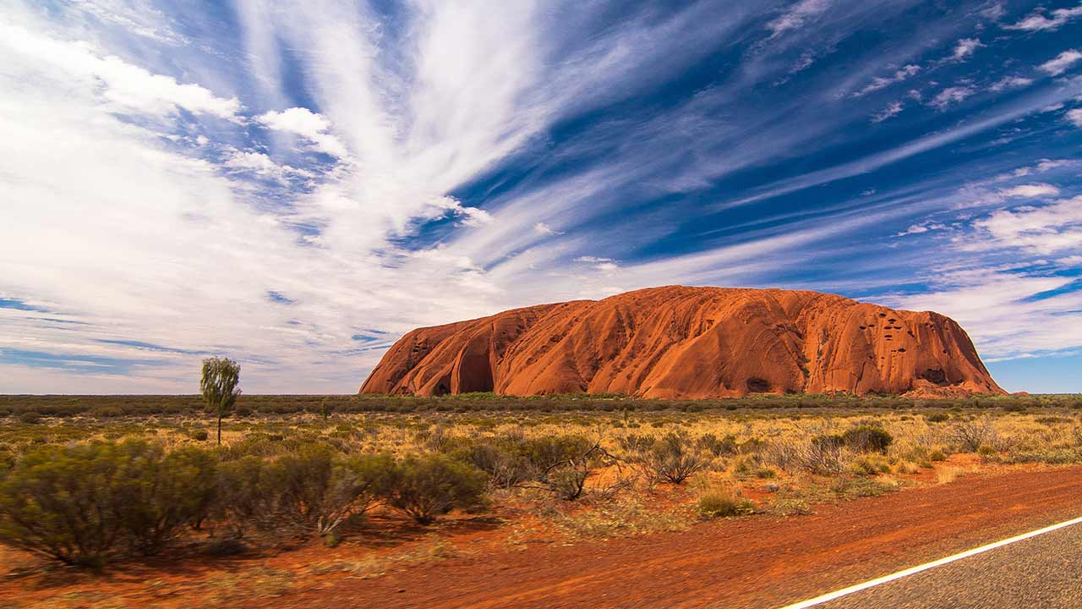
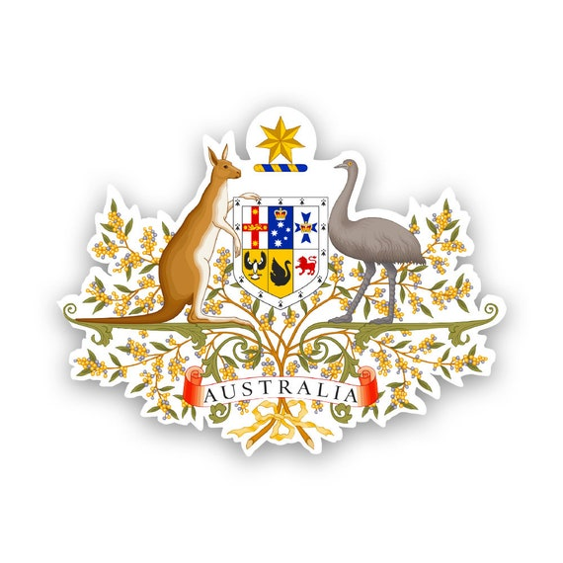
Cuenta con una gran variedad de recursos naturales, incluyendo minerales, productos agrícolas y una fauna única.
Tiene una forma de gobierno parlamentaria y una monarquía constitucional. Esto significa que combina una monarquía con un sistema parlamentario democrático.

Slide 8
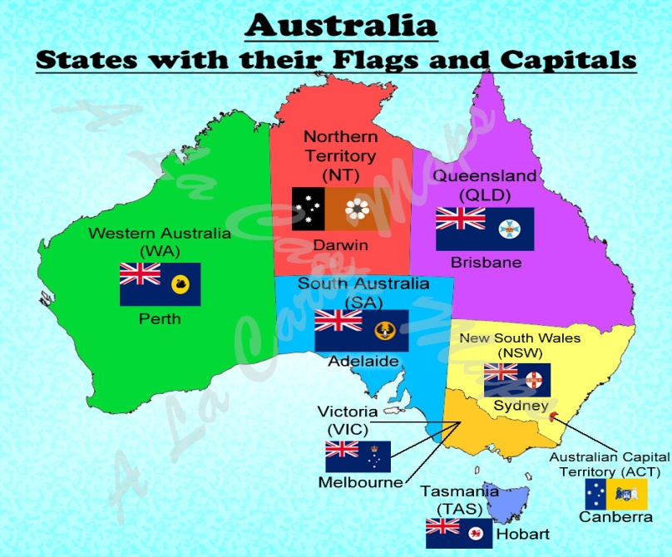
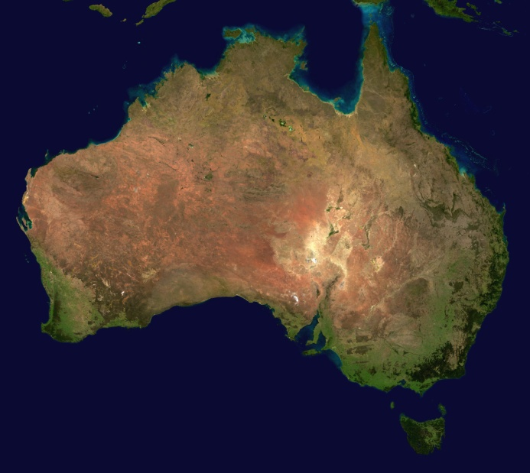
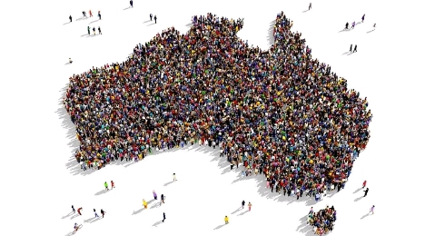
Es una nación organizada como una federación, lo que significa que su poder político se divide entre distintos niveles de gobiernos. Está compuesta por 6 estados y 2 territorios principales.
La superficie de Australia es de aproximadamente 7.692.000km cuadrado, lo que la convierte en el 6° país mas grande del mundo.
La población estimada en Australia es de aproximadamente 27 millones de habitantes en 2025.

Slide 9
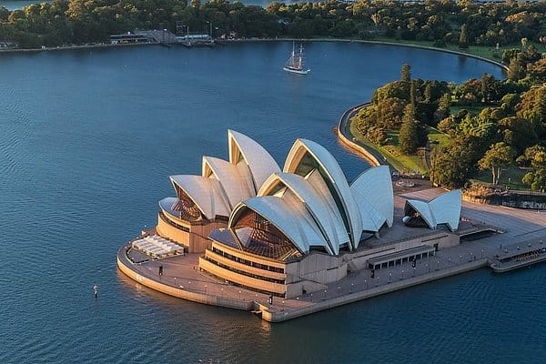
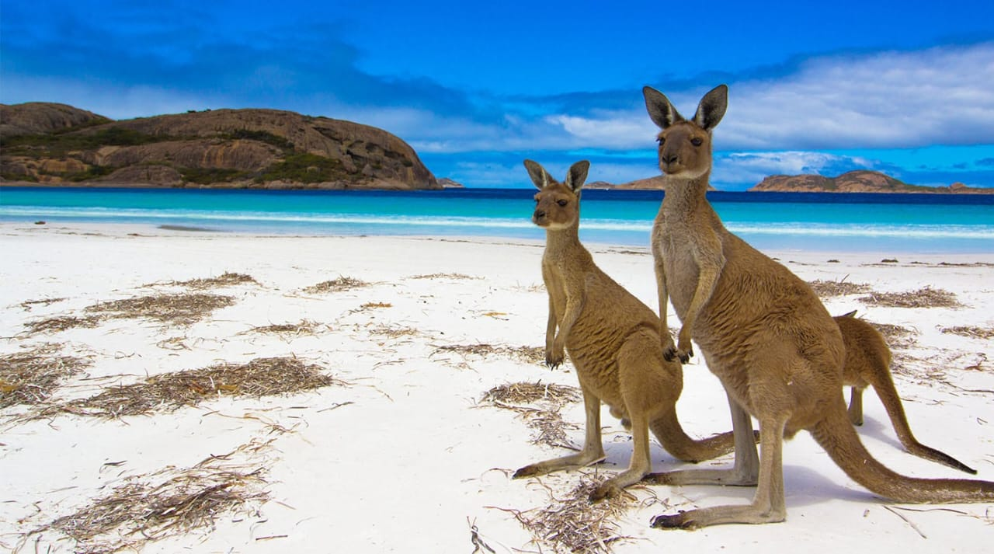
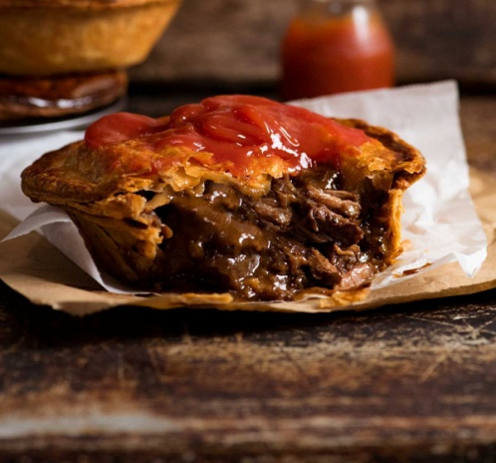
TURISMO
Australia ofrece una amplia gama de experiencias turísticas, desde sus playas y vida silvestre hasta sus ciudades vibrantes y paisajes naturales diversos.
CULTURA
La cultura australiana en una mezcla rica y diversa de influencia indígenas, británicas, europeas y asiáticas, con una fuerte identidad propia.
COMIDA
Las comidas típicas de Australia reflejan una mezcla de influencias, británicas, indígenas y diversas culturas inmigrantes.

Slide 10
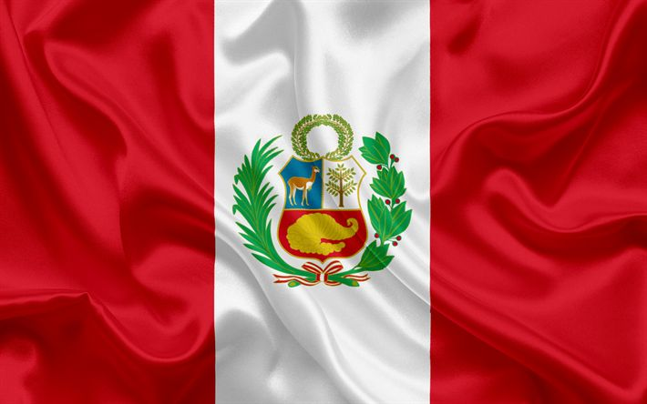
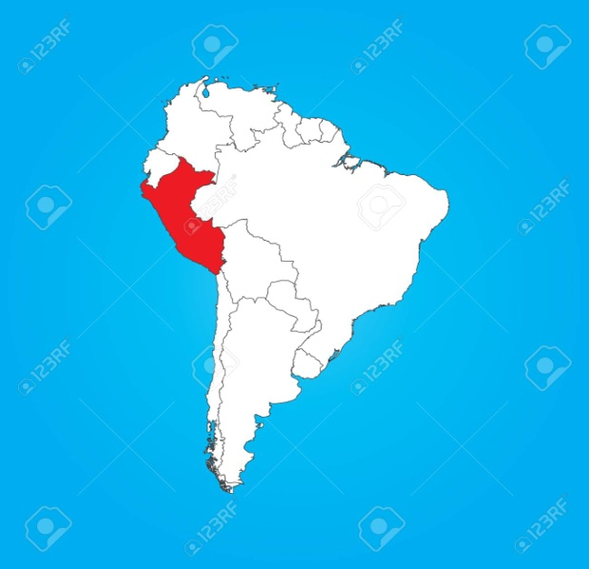
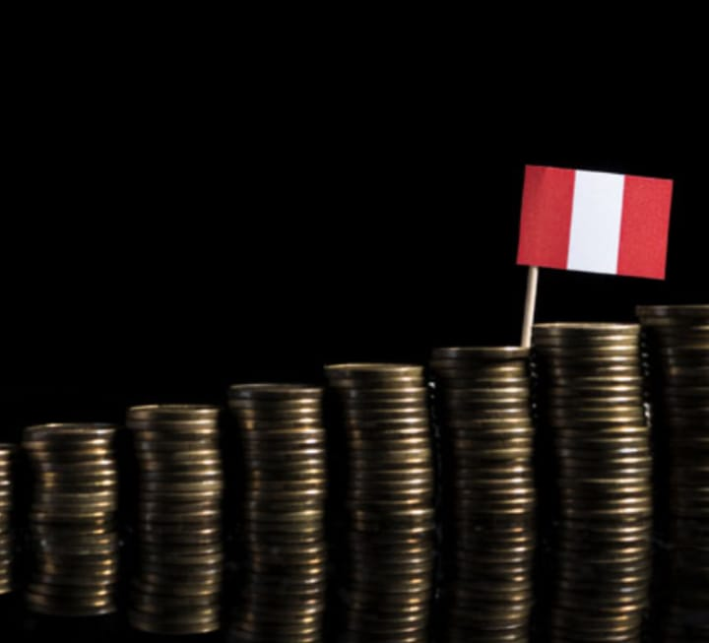
P E R Ú
Perú pertenece a América
Perú está ubicado en América del Sur frente al Océano pacifico.
La economía de Perú se basa principalmente en la extracción, procesamiento y exportación de recursos naturales, como minerales, productos agrícolas y pesqueros.

Slide 11
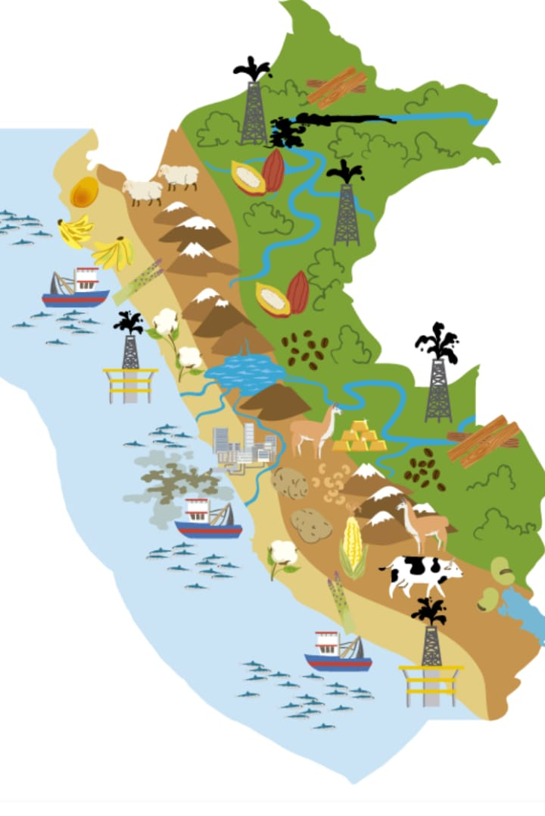
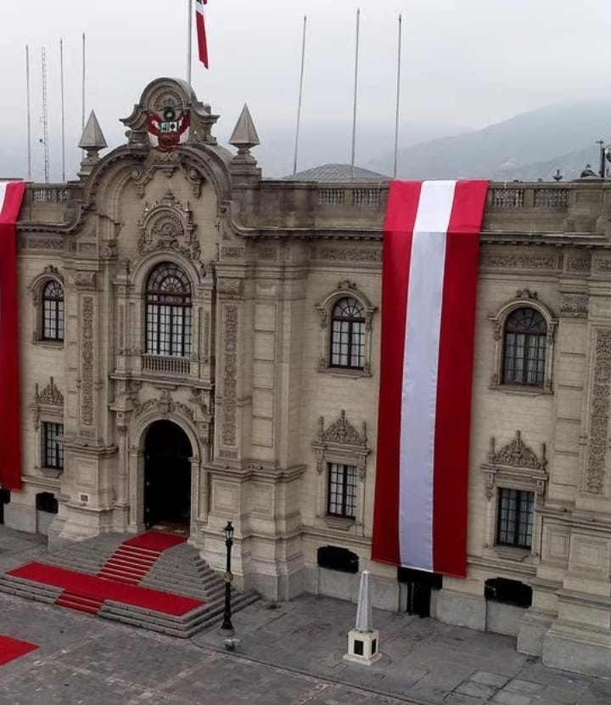
Perú posee una gran variedad de recursos naturales, incluyendo minerales como cobre, oro, plata, zinc plomo y petróleo.
La política de la república de Perú se desarrolla en el arco de una república democrática representativa, unitaria y semipresidencialista, en la que el presidente de Perú es a la vez jefe de Estado y jefe de Gobierno, y de un sistema multipartidista pluriforme.

Slide 12
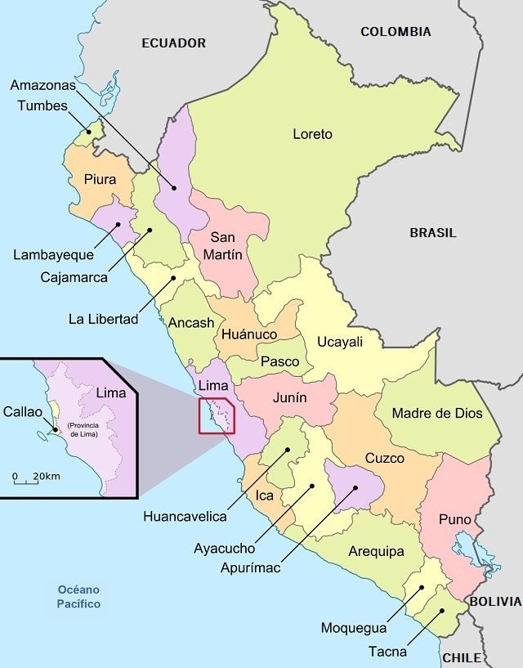
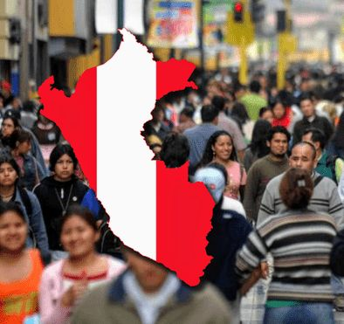
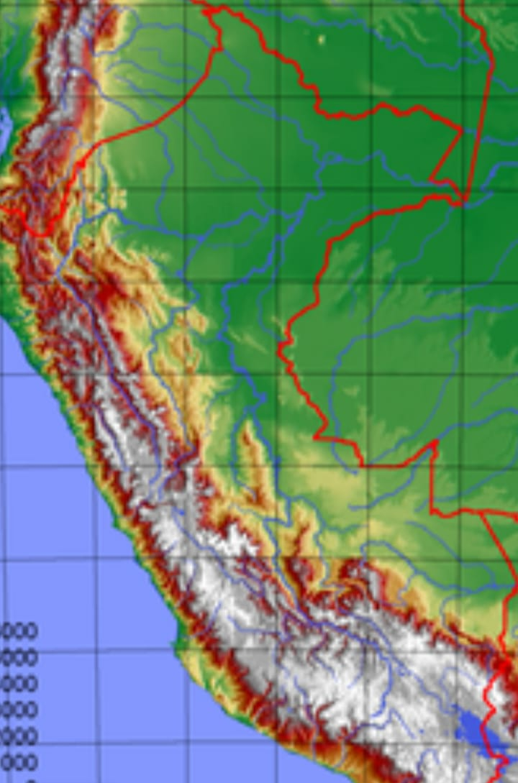
La división política del Perú se organiza en 24 departamentos, la provincia constitucional del callao, y la provincia de Lima, la cual no pertenece a ninguna región.
Perú tiene una superficie de 1.285.220km cuadrados, por lo que puede considerarse grande.
La población estimada de Perú para el 30/6/2025 es de 34.350.200 habitantes, según Ipsos.

Slide 13
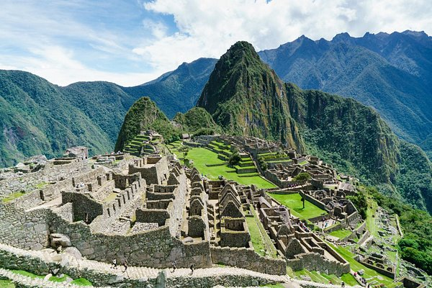
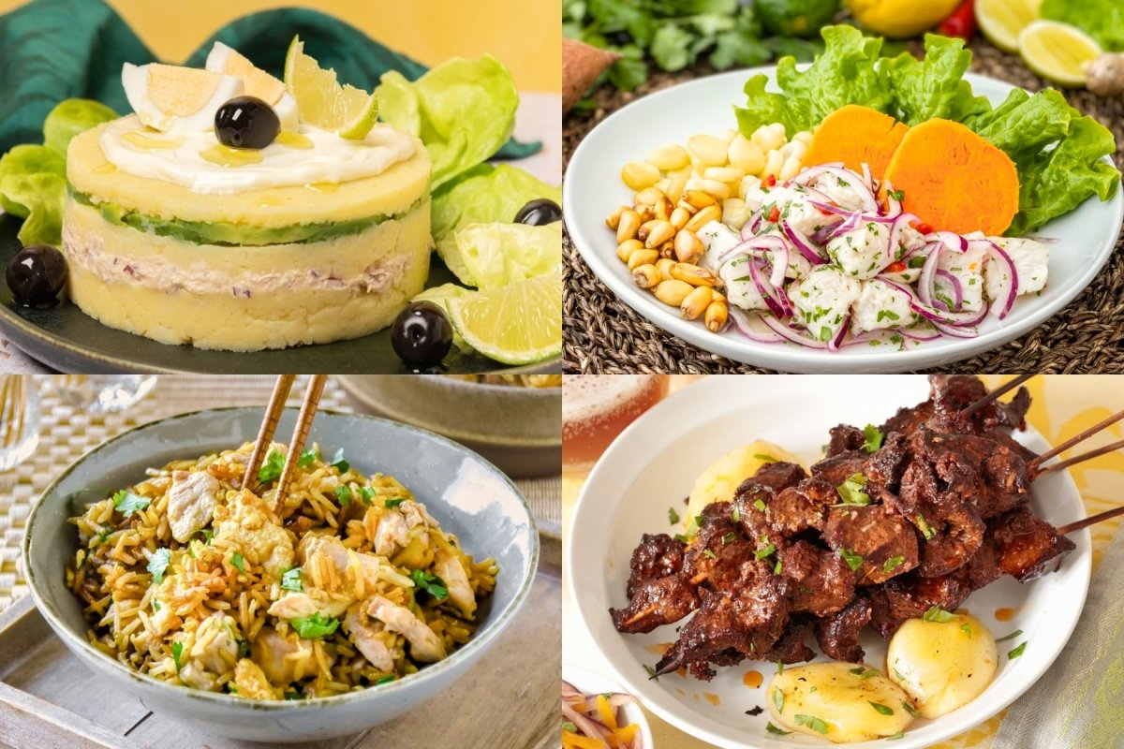
T U R I S M O
Perú es un destino turístico muy popular que atrae visitantes de todo el mundo con su rica historia, cultura y paisajes diversos.
G A S T R O N O M I A
La comida peruana es reconocida mundialmente por su diversidad y sabores únicos, resultado de la fusión de influencias indígenas, españolas, africanas, chinas y japonesas.

Slide 14
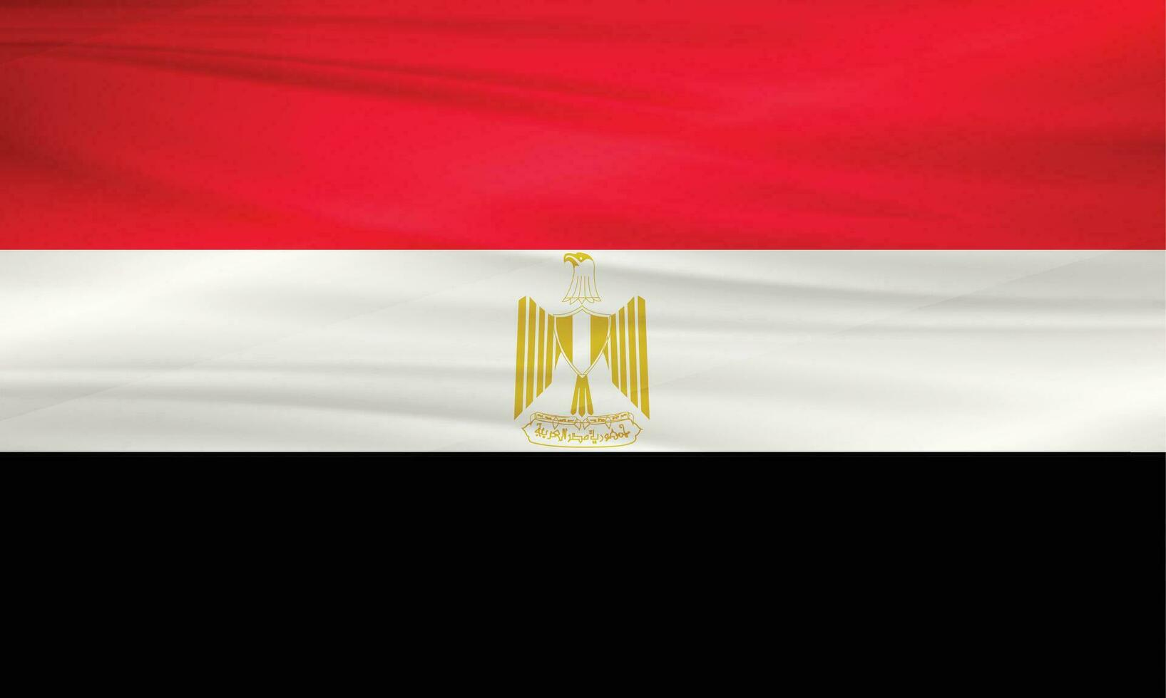
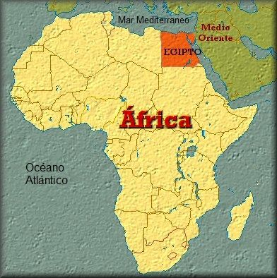
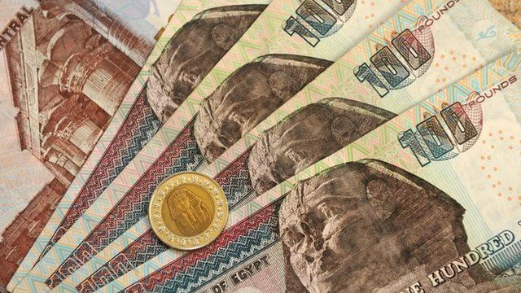
EGIPTO
Egipto pertenece al continente África.
Egipto no está completamente rodeado por mares, pero si tiene costas en dos mares importantes. Se encuentra en el extremo noroeste del continente africano, con costas en el mar mediterráneo y el mar rojo.
La economía de Egipto es la segunda más grande de África, clasificada como una economía mixta.

Slide 15
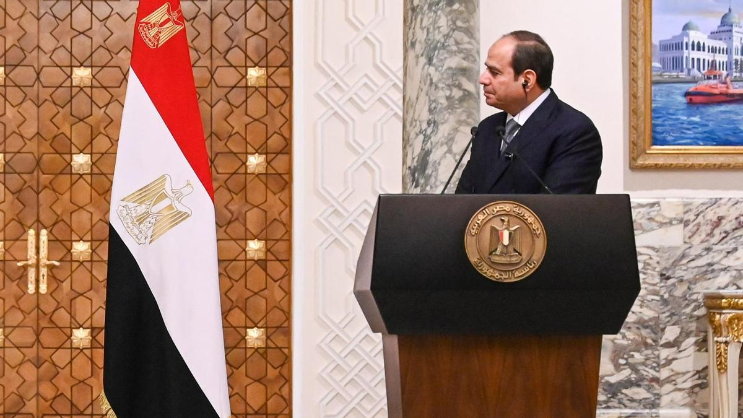
Recursos:
Los recursos de Egipto son variados e incluyen recursos naturales como el petróleo, gas natural, minerales y agua, así como recursos económicos como el Canal de Suez, el turismo y las remesas de trabajadores egipcios en el extranjero.
Según su Constitución, Egipto es una República árabe con un sistema democrático donde el islam es la religión oficial del Estado y las norma jurídicas está basadas en el Corán.

Slide 16
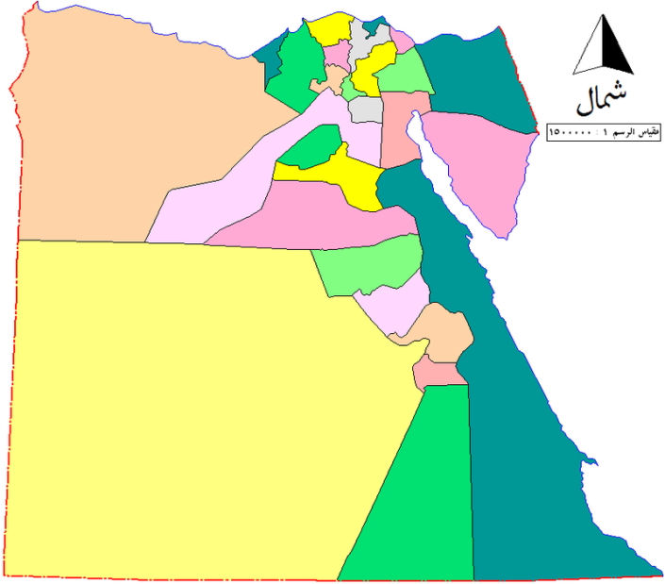
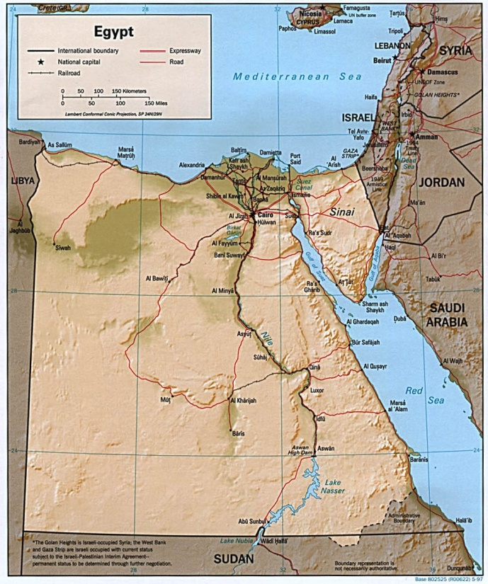
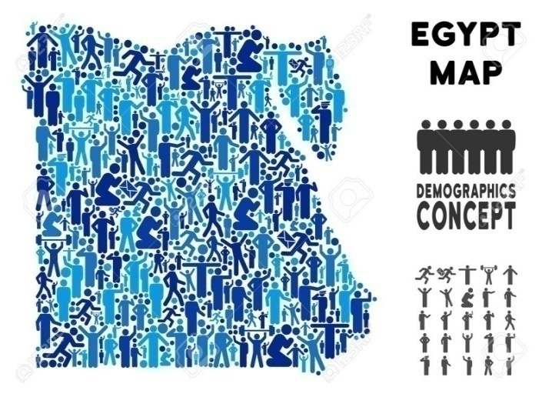
Egipto está dividido en 27 gobernaciones (muhafazah)
La superficie de Egipto es de 1.001.450km cuadrados
La población actual de Egipto se estima en alrededor de 114. 535.772 habitantes aproximadamente.

Slide 17
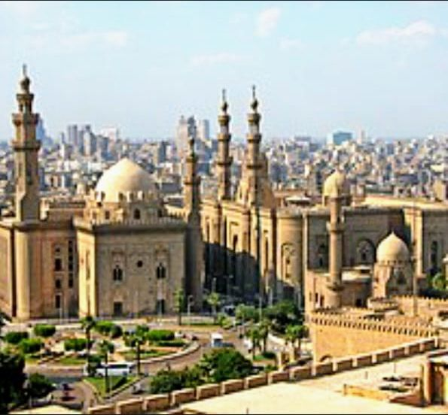
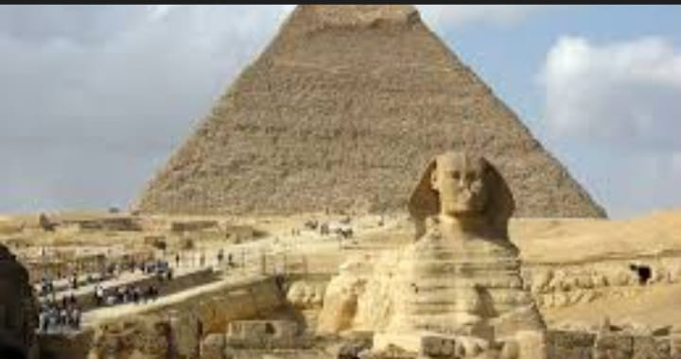
TURISMO
Egipto es un destino turístico popular con una rica historia y cultura, ofreciendo a los visitantes una variedad de acciones como las pirámides de Giza, el valle de los Reyes y templos antiguos a lo largo del rio Nilo.
CULTURA
La cultura de Egipto es rica y diversa, con raíces que se hunden en la antigüedad.

Slide 18
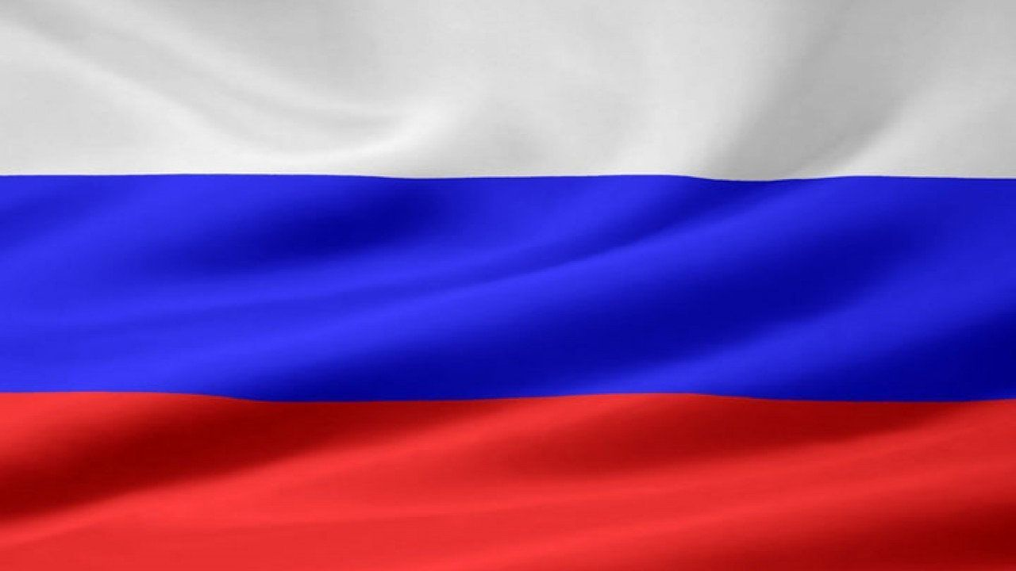
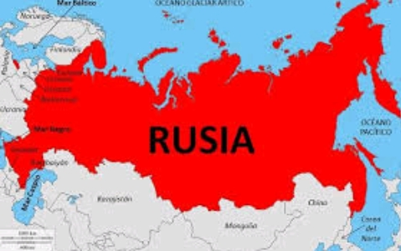
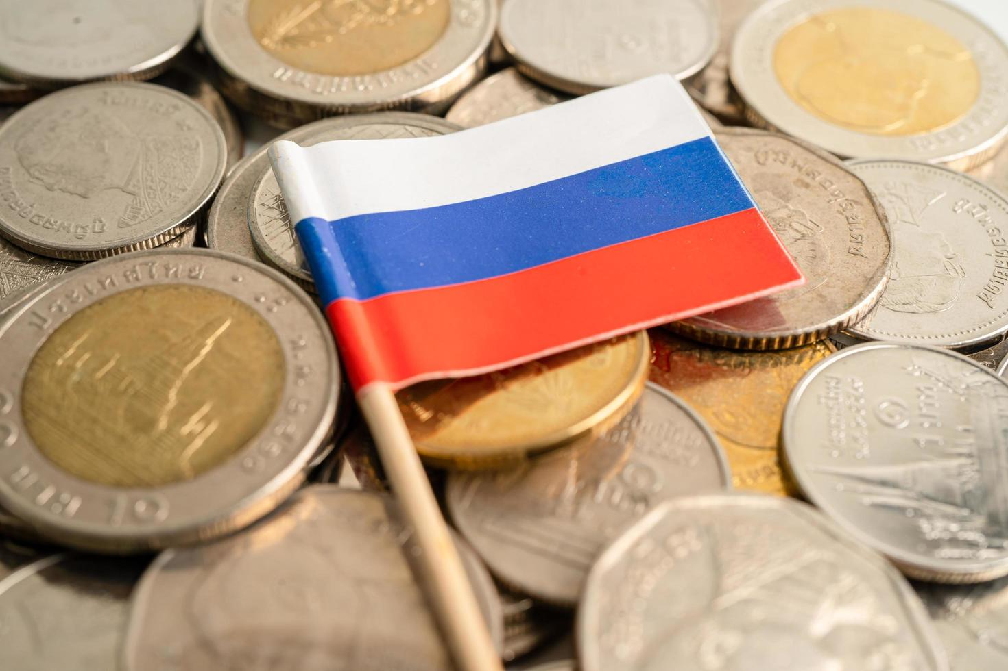
R U S I A
Rusia es rodeado por el Océano Ártico y por el Océano Pacífico. Es un país que abarca Europa Oriental y el norte de Ásia.
La economía de Rusia es una economía mixta de mercado con características de economía emergente y en desarrollo.

Slide 19
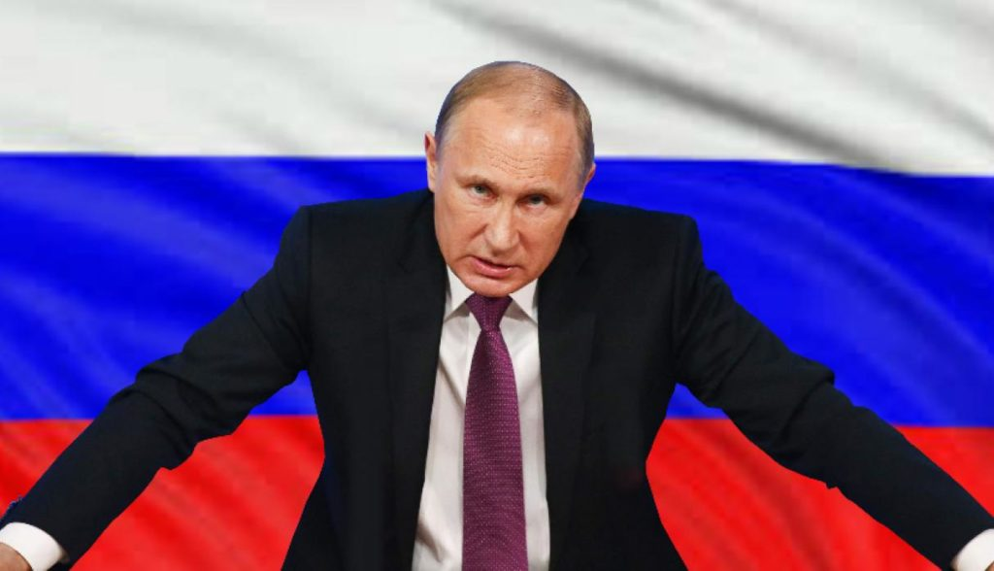
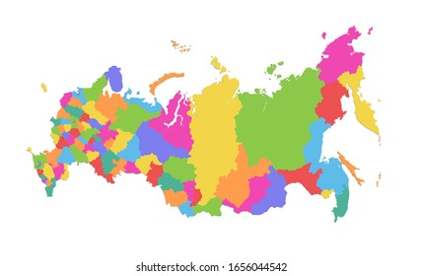
R E C U R S O S:
Rusia es rica en recursos naturales, incluyendo reservas de combustibles fósiles como petróleo, gas natural y carbón, así como minerales como hierro, níquel, cobre y aluminio.
La forma de gobierno de Rusia es una república semi presidensial federal.
Rusia se divide en 22 repúblicas 9 krais, 46 óblasts, 3 ciudades federales, 1 óblast y 4 ókrugs autónomos.

Slide 20
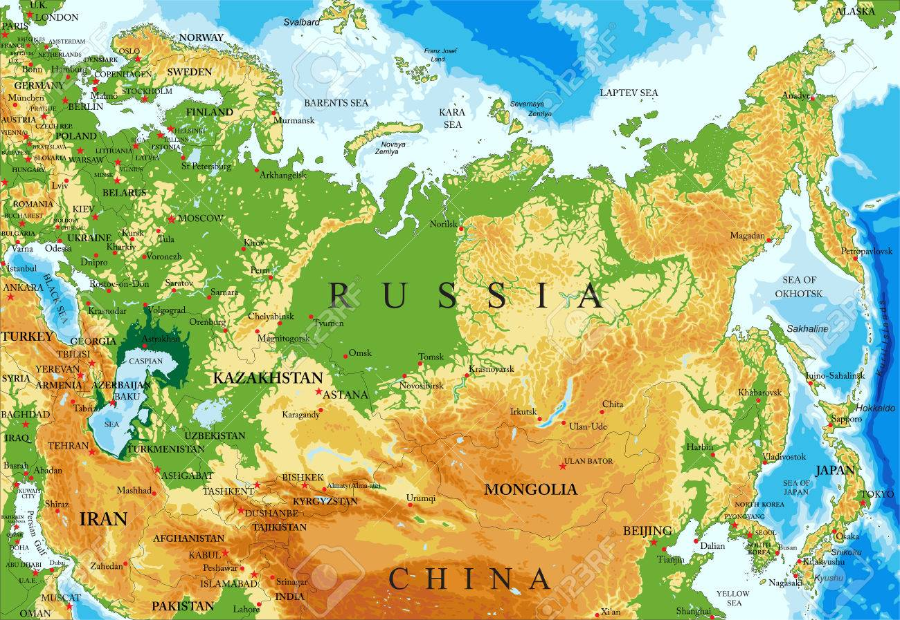
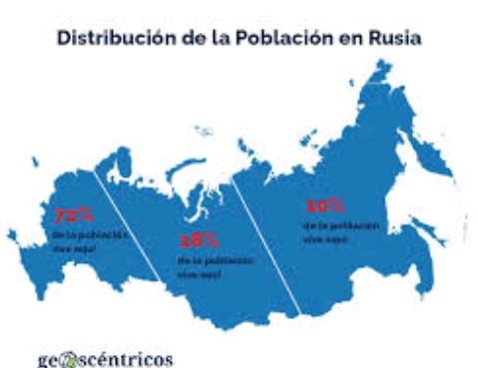
La superficie de Rusia es de 17.075.400km cuadrados
La población de Rusia se estima que hay 143 millones de personas aproximadamente.

